Slide 1
Ny tidbok i MittVaccin
Demo och rekommenderat arbetssätt
Anders Arvehell, Anna Götmar, Karin Björklund

Slide 2
Välkomna!
Agenda
Nyheter
Demo
Sammanfattning - Vad ska vi göra nu?
Användarstöd
Detta bildspel läggs upp på sidan för Nyckelpersoner i MittVaccin på Vårdgivarwebben
Notes:
K

Slide 3
Nyheter

Slide 4
Hur ser det ut i tidboken den 16 september?
Alla bokningar ligger kvar i tidböckerna
Schemalagd tid (som är öppnad sedan tidigare) kommer se ut som tidigare:
90 dagar framåt i tiden
14 dagar bakåt i tiden
Bokningar längre tillbaka än 14 dagar kommer att visas i en lista under ”Resurs saknas”.
Funktionen att söka efter en bokning kommer att vara oförändrad och utan tidsbegränsning
Notes:
K

Slide 5
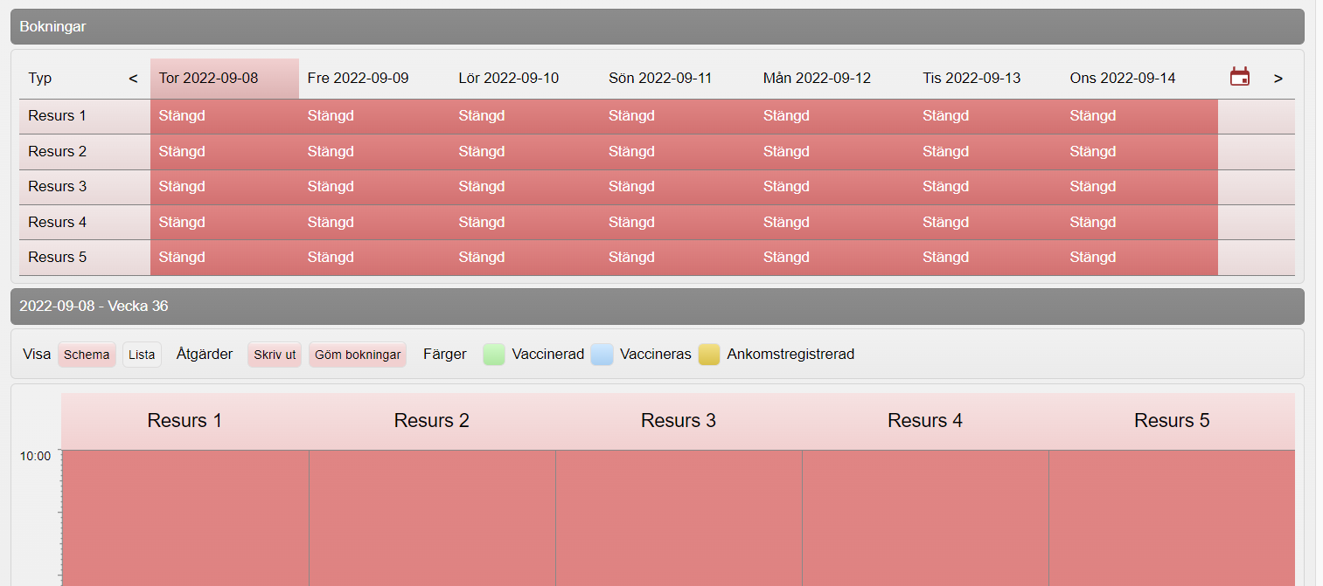
Stängt istället för öppet – inga blockeringar eller öppettider
Innan schemaläggning är en tidbok helt stängd, vilket innebär att inga blockeringar behöver skapas
Vid schemaläggning öppnar man istället upp tider och därför finns inte längre några inställningar för blockeringar och överskridande blockeringar, då dessa inte längre används för att styra bokningsbar tid
Av samma anledning finns inte heller några inställningar för öppettider och särskilda öppettider.
Man kan döpa
om tidböckerna så att resurserna får nytt namn
Notes:
K

Slide 6
Nytt menyval för administration
Ett till menyval tillkommer (utöver ”Bokningen”) för bland annat schemaläggning:
Bokningsschema
I denna vy kan man bläddra veckovis framåt och bakåt i tiden samt öppna en kalenderväljare
Notes:
A

Slide 7
Inställningar - vad finns under menyvalen
Nytt
Skapa/redigera/ta bort besökskategorier
Inställningar för bokningstillfället
Skapa/redigera/inaktivera besökstyper
Inställningar för bokningen i schemat
Välkomsttext
Redigera text som visas i onlinebokningen
Namnge tidbok
Namn på de två möjliga tidböckerna (Läkare/Sköterska)
Schemaöversikt
Visar överblick över veckans schema per resurs/vaccinatör och dag. Man kan klicka i översikten och redigera enstaka tidblock.
Skapa/ändra/ta bort schemarader
Här lägger man schema med bokningsbara tidblock i tidboken.
Öppnade tider
Här kan man söka fram tidblock för valda kriterier, ex en viss besökstyp. I listan kan man välja en eller flera tidblock och redigera dem.
Skapa/redigera/ta bort schemamallar
Definierade schemamallar ger enhetlighet och underlättar vid schemaläggning
Tillgänglig personal
Ange antal resurser per tidbok
Notes:
A

Slide 8
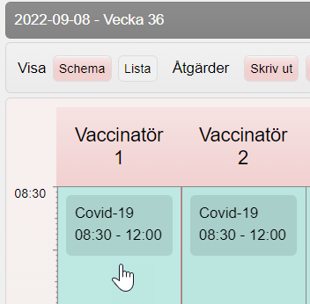
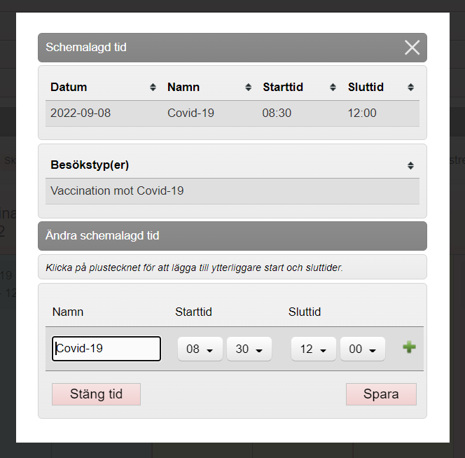
Behörigheter
Administrationen för tidboken görs via inloggning med uppdraget ”Endast bokning”
Endast bokning krävs nu även för schemaläggning eftersom det inte går att lägga schema direkt i ej schemalagd tidbok (vilket tidigare var möjligt).
Redan öppnade tidblock går att redigera direkt i schemat och utan särskild behörighet om en tid måste förlängas, förkortas, delas upp eller stängas. (Se bild)
Notes:
A

Slide 9
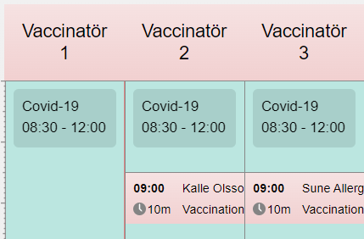
Ändrat beteende för bokningar i resurserna
Om en av-/ombokning görs i resurs Vaccinatör 1, kommer inte längre bokningarna på samma tid i Vaccinatör 2 och 3 byta resurs.
Bokningar kan omfördelas automatiskt till annan resurs om man ändrar schemat genom att exempelvis stänga ett tidblock. Då får man en varning om att bokningar kommer flyttas till matchande tidblock.
Om ändringar görs så att ingen plats finns där bokningen passar, hamnar den i ”Resurs saknas” – precis som tidigare.
Notes:
A

Slide 10
Stöd vid bokning
Vid bokning ser man vilka datum som har lediga tider (och inte) genom att i kalenderväljaren är datum utgråade om tidboken är stängd eller om matchande lediga tider saknas.
Notes:
K

Slide 11
Bläddra & välja datum
I menyval Bokningar kan man nu bläddra veckovis även framåt i tiden. Tidigare fanns detta bara bakåt i tiden.
En särskild kalenderknapp finns för att visa schemaväljaren
Notes:
K

Slide 12
Demo

Slide 13
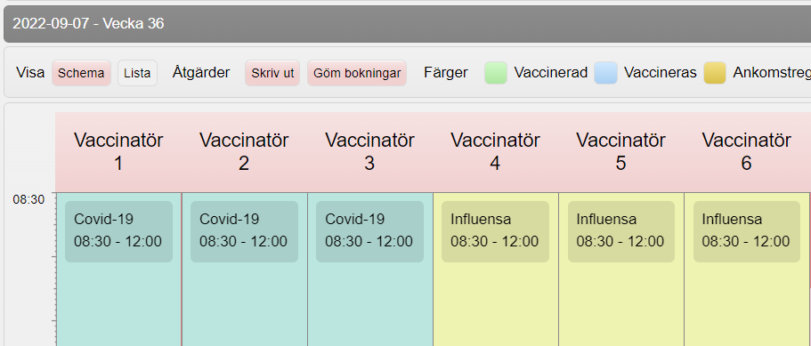
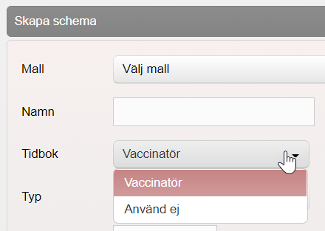
Rekommendationer
1. Använd bara en tidbok och döp om tidböckerna
Görs i menyval Bokningen, längst ner under Namnge tidbok
Använd en tidbok – döp den till ex ”Vaccinatör” /”Bås” /”Rum” beroende på vad som passar er bäst
Den andra kan heta ”Använd ej” för att det ska bli tydligt när man skapar schema
Spara

Slide 14
Rekommendationer
2. Ändra antal resurser
Görs i menyval Bokningsschema, längst ner under Tillgänglig personal
Justera till önskat antal resurser/vaccinatörer för tidbok ”Vaccinatör”
Sätt 0 på tidbok ”Använd ej”
Spara
OM ni har bokningar i båda tidböckerna kontakta oss via Stöd och Service

Slide 15
Rekommendationer
3. Ändra tidbok i besökstyperna
Ändra så att Typ är den kvarstående tidboken som heter ex ”Vaccinatör”

Slide 16
Rekommendationer
4. Skapa schemamallar
Skapa (minst) en schemamall per sjukdomsskydd (ex Covid-19)
Dvs ha inte olika sjukdomsskydd i samma mall (ex Covid-19+Säsongsinfluensa+TBE)
Lägg till önskad/-e besökstyp/-er för det sjukdomsskyddet i mallen
Sätt olika färger på olika schemamallar för ökad tydlighet och enhetlighet (färgerna syns inte för invånare i onlinebokningen)
Kort, tydlig namnsättning som återspeglar vad som kan bokas i tidblocken som kommer skapas
Spara

Slide 17
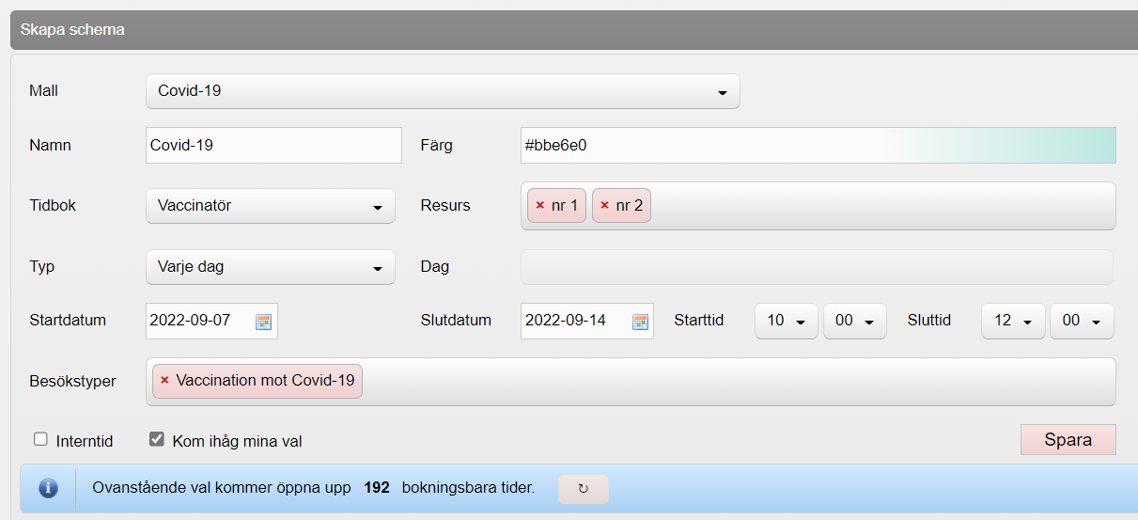
Rekommendationer
Välj schemamall - Då fylls information i automatiskt:
Namn
Färg
Tidbok
Besökstyp
Välj resurs/-er. Tips! Man kan skriva siffran och trycka Enter.
Välj ”Typ” dvs vilka dagar som ska schemaläggas.
Om ”Dag”: Välj veckodagar. Tips! Man kan skriva första bokstav och trycka Enter
Ange datumintervall för schemat
Ange start och sluttid för tidblocken
5. Skapa schema utifrån schemamallar
1
(1)
(1)
(1)
2
3
3b
4
4
5
5
(1)
6
8
7
Klicka i ”Kom ihåg mina val” om du ska skapa ett liknande schema direkt efter detta. Ex. om du ska skapa ett eftermiddagspass för samma dagar som du just lagt upp förmiddagspass för.
Klicka på knappen med en roterande pil för att se hur många bokningsbara tider som kommer skapas
När du är nöjd - Spara

Slide 18
Sammanfattning - Vad ska vi göra nu?

Slide 19
Rekommendationer
Om ni bara har bokningar i en tidbok:
Använd bara den tidbok ni har bokningar i. Döp om tidböckerna – ex ”Vaccinatör” & ”Använd ej”
Ändra antal resurser i ”Använd ej” till noll (den som saknar bokningar) & justera till önskat antal resurser i den kvarstående tidboken
Justera så att alla besökstyper är kopplade till tidbok ”Vaccinatör” (om den heter så)
Skapa schemamallar
Skapa schema utifrån schemamallar
Om ni har bokningar i båda tidböckerna:
Planera för att enbart använda en tidbok (den ni har flest bokningar i) och döp om tidböckerna – ex ”Vaccinatör” & ”Använd ej”
Justera så att alla besökstyper är kopplade till tidbok ”Vaccinatör” (om den heter så)
Skapa schemamallar
Skapa schema utifrån schemamallar
Kontakta oss via Stöd och Service för hjälp att flytta över bokningarna (de omfördelas inte automatiskt när man kopplar om besökstyperna, som tidigare)
Notes:
K

Slide 20
Användarstöd

Slide 21
Informationsmaterial
Bokning
Boka besök | Ingen förändring
Admin och schemaläggning | Ny manual
Av- och omboka besök | Ingen förändring
Bokning - schemalägga/öppna och stänga tidbok | Tas bort – inaktuell
Lägg till fler resurser i tidboken | Tas bort – inaktuell
Administration tidbok | Tas bort – inaktuell
Detta bildspel läggs upp på sidan för Nyckelpersoner
Manualen är uppdaterad: ”Tidboken i MittVaccin – Administration och schemaläggning”
Checklistor för schemaläggning och hantering av resurser ersätts av manualen
Notes:
A

Slide 22
Frågor
Frågestund
Ons 21/9
Tor 22/9
Skicka frågor i förväg till Patientjournalen@regionostergotland.se så kan vi förbereda bättre svar
Kontaktväg vid mer akuta frågor:
Stöd och Service
Notes:
K

Slide 23
